Slide 1
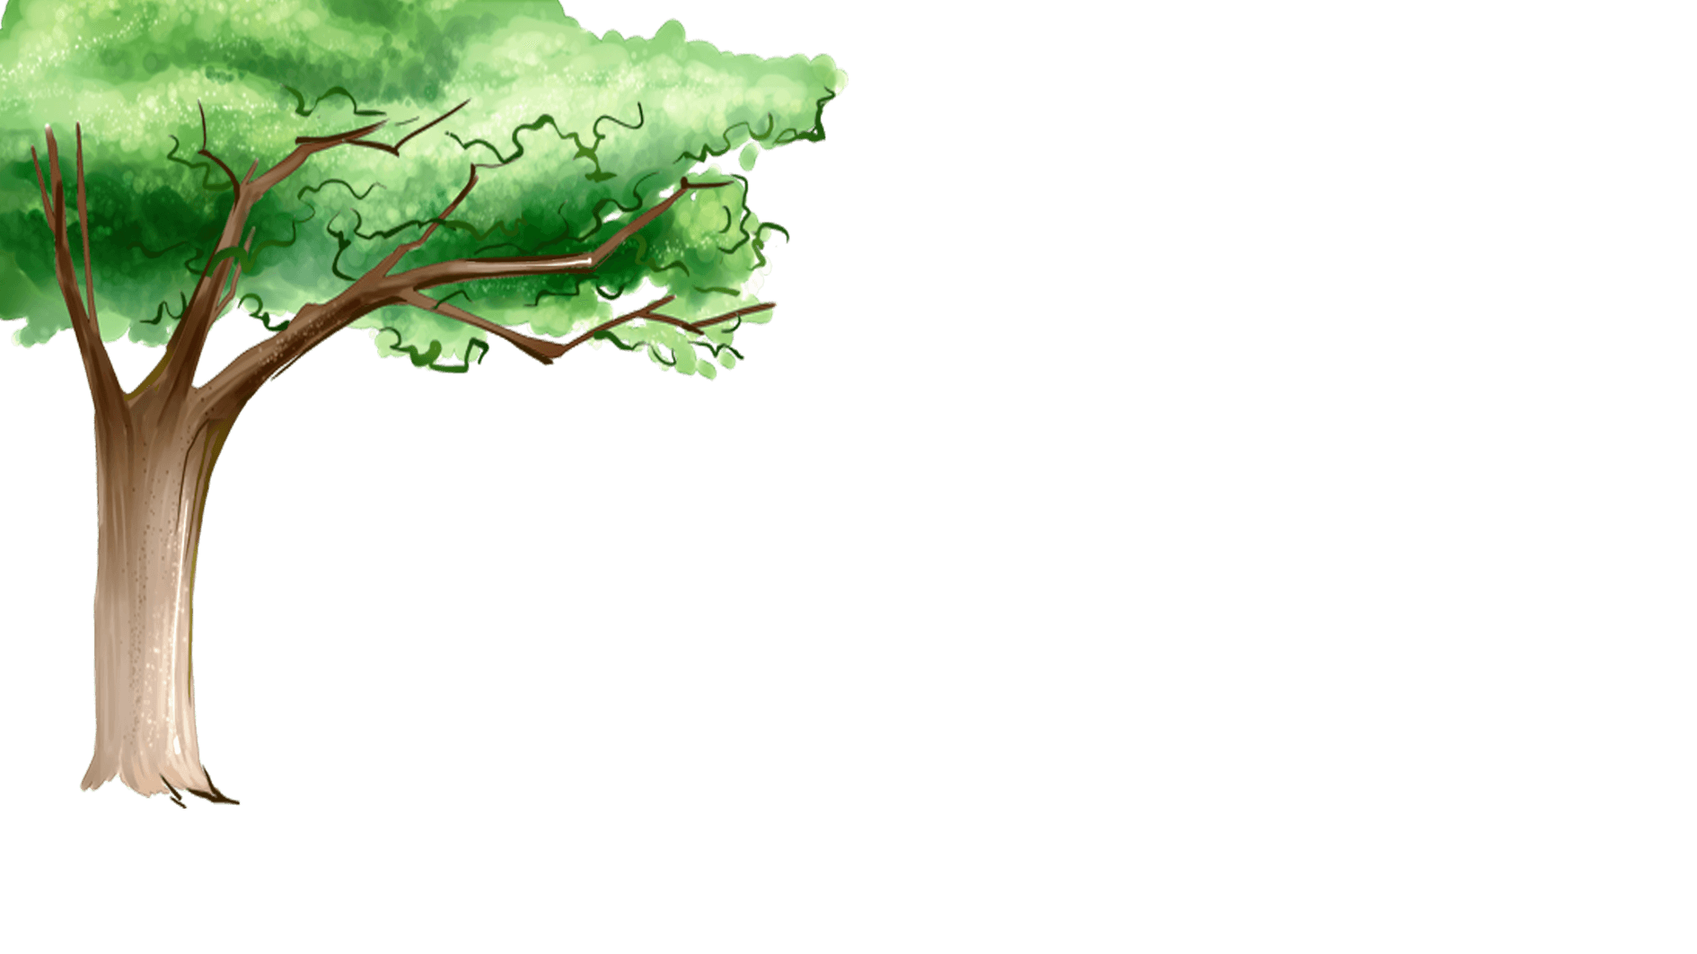
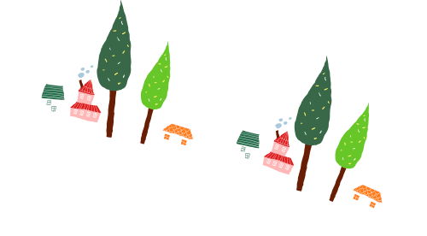
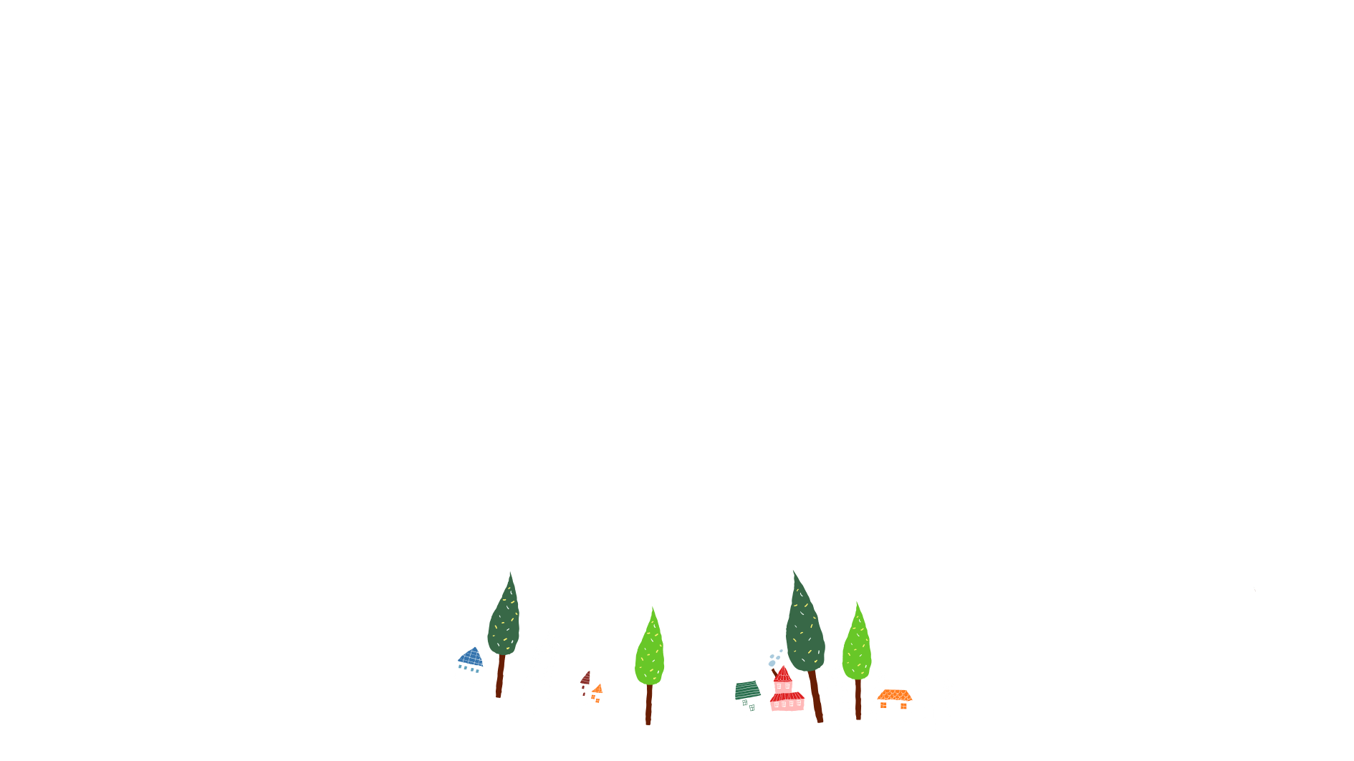
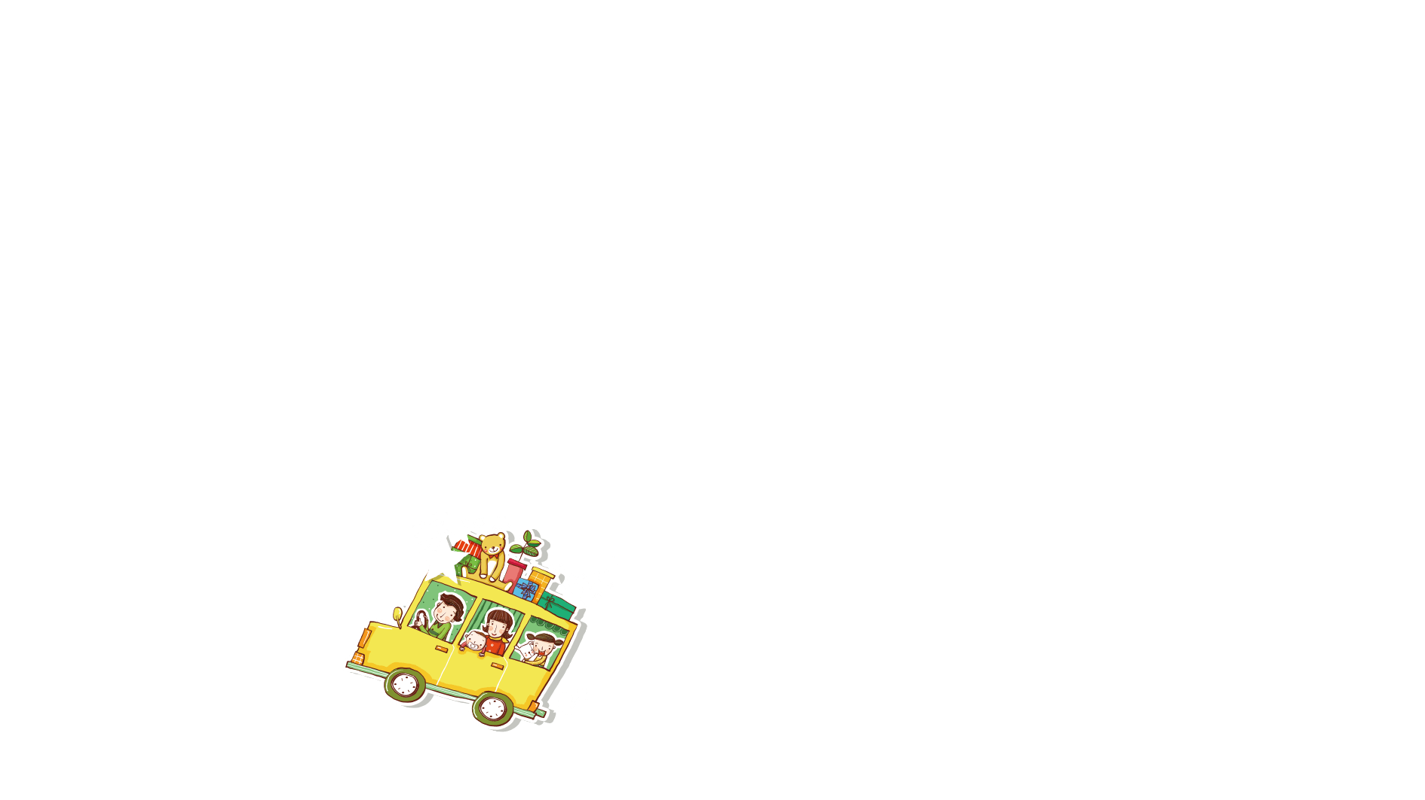


CHÀO MỪNG CÁC EM ĐẾN VỚI TIẾT HỌC HÔM NAY !
MÔN TOÁN – LỚP 3

Slide 2


Slide 3




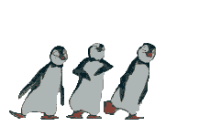
Cọp ơi!
Cậu ở đâu thế ?
TỚ SẼ TÌM RA CẬU

Slide 4



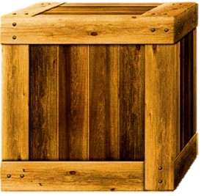


Thương của 72 và 9 là:
B. 9
D. 6
A. 8
C. 7

Slide 5
Hiệu của 45 và 12 là:
B. 23
D. 32
A. 43
C.33.

Slide 6
Tìm số chia khi biết số bị chia là 27 và thương là 3.
Số hạng đó là:
B. 145
D. 9
A. 65
C. 35

Slide 7
Hà nghĩ ra một số, nếu lấy số đó nhân với 8 thì được 56. Số Hà nghĩ là:
B.
7
D. 6
A. 8
C. 9

Slide 8
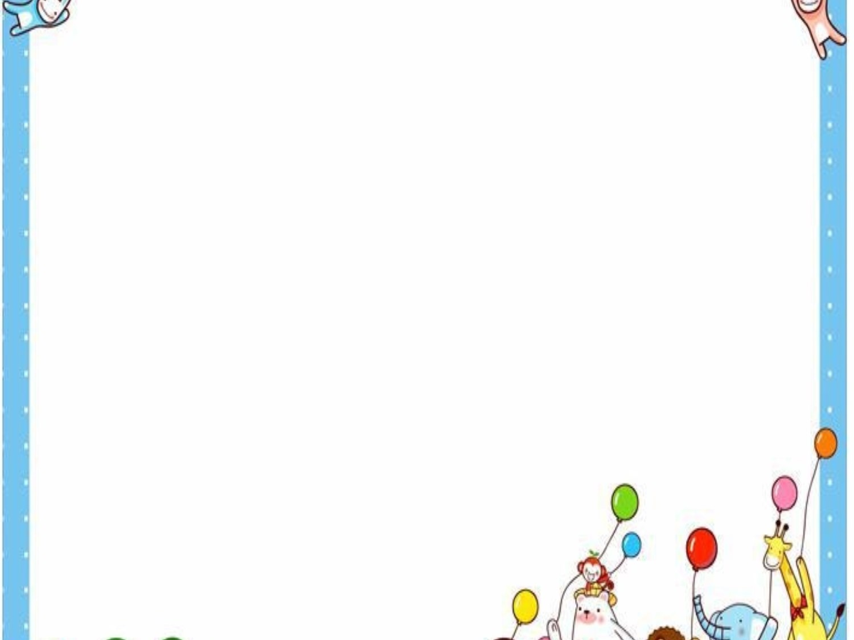
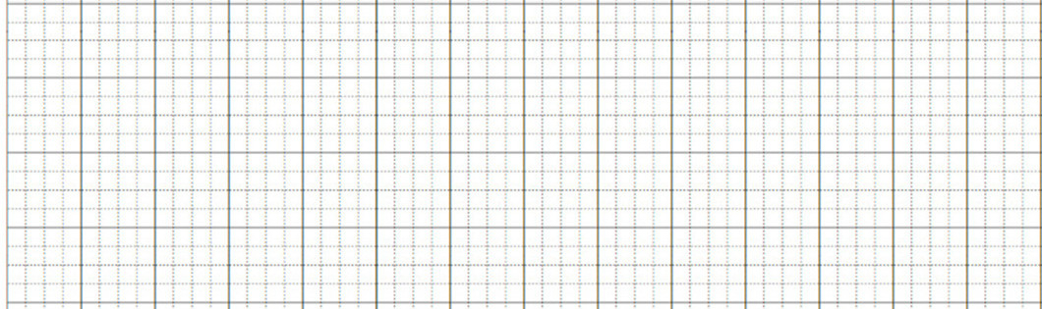
Thứ hai, ngày 13 tháng 12 năm 2021
Toán:
Chia số có ba chữ số cho số có một chữ số

Slide 9

Khám phá

Slide 10

Thứ hai, ngày 13 tháng 12 năm 2021
Toán: Chia số có ba chữ số cho số có một chữ số
a) 648 : 3 = ?
648 3
6 chia 3 được 2, viết 2.
6
1
6
2
2 nhân 3 bằng 6; 6 trừ 6 bằng 0.
4
0
Hạ 4; 4 chia 3 được 1,viết 1.
3
1 nhân 3 bằng 3; 4 trừ 3 bằng 1.
1
8
1 8
Hạ 8, được 18; 18 chia 3 được 6, viết 6.
0
6 nhân 3 bằng 18; 18 trừ 18 bằng 0.
648 : 3 = 216

Slide 11
Thứ hai, ngày 13 tháng 12 năm 2021
Toán: Chia số có ba chữ số cho số có một chữ số
b) 236 : 5 = ?
236 5
23 chia 5 được 4, viết 4.
7
20
4
4 nhân 5 bằng 20; 23 trừ 20 bằng 3.
6
3
3 5
Hạ 6, được 36; 36 chia 5 được 7,viết 7.
1
7 nhân 5 bằng 35; 36 trừ 35 bằng 1.
236 : 5 = 47(dư 1)

Slide 12





LUYỆN TẬP

Slide 13
Thứ hai, ngày 13 tháng 12 năm 2021
Toán: Chia số có ba chữ số cho số có một chữ số.
1
Tính
6
5
a)
4
375
5
390
905
872
3
5
6
b)
4
578
489
230
457

Slide 14
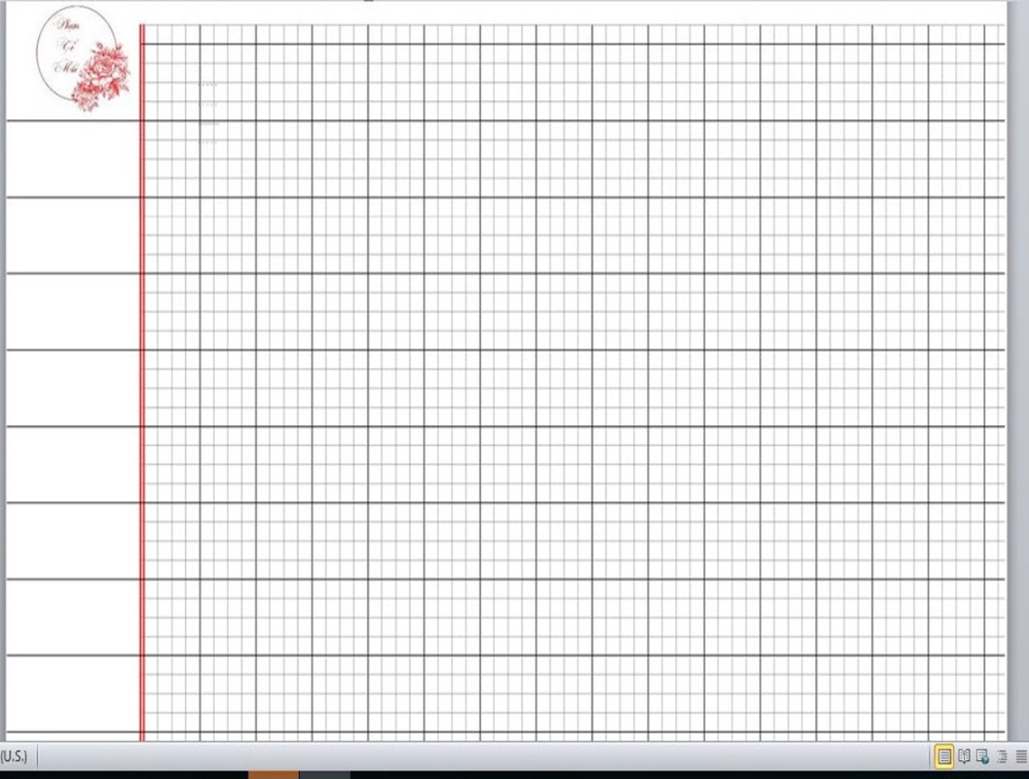
Toán: Chia số có ba chữ số cho số có một chữ số.
Bài 1
Tính
7
9
0
5
3
5
9
8
2
5
3
0
6
5
a)
7
4
7
1
5
6
1
1
35
36
5
5
8
8
2
8
4
2
3
0
0
5
0
7
4
25
30
40
3
0
0
0
5
2
32
5
0
0

Slide 15
Toán: Chia số có ba chữ số cho số có một chữ số.
Bài 1
Tính
4
3
5
7
7
2
0
5
8
8
b)
4
3
4
9
5
6
1
9
2
9
7
3
1
3
18
8
4
1
4
45
2
3
5
5
7
0
0
9
4
27
35
48
1
0
8
4
2
7
16
6
1
2

Slide 16

Thứ hai, ngày 13 tháng 12 năm 2021
Toán: Chia số có ba chữ số cho số có một chữ số.
2
Có 234 học sinh xếp hàng, mỗi hàng có 9 học sinh.
Hỏi có tất cả bao nhiêu hàng?
Tóm tắt
Bài giải
9 học sinh : 1 hàng
Số hàng có tất cả là:
234 : 9 = 26 (hàng)
Đáp số :26 hàng
234 học sinh: … hàng ?

Slide 17

Thứ hai, ngày 13 tháng 12 năm 2021
Toán: Chia số có ba chữ số cho số có một chữ số.
3
Viết (theo mẫu):
Số đã cho
432m
888kg
600 giờ
312 ngày
Giảm 8 lần
432 m: 8 =
54m
888kg : 8 = 111kg
600giờ : 8 = 75giờ
312ngày: 8 = 39ngày
Giảm 6 lần
432m : 6 =
72m
888kg: 6 = 148kg
600giờ : 6= 100giờ
312ngày: 6= 52ngày

Slide 18

VẬN DỤNG
Đúng ghi Đ, sai ghi S
TIME
4
8
7
10
3
0
5
1
6
2
9
182 5
15 36
32
30
2
Đ
182 : 5 = 36 (dư 2)

Slide 19
VẬN DỤNG
Đúng ghi Đ, sai ghi S
TIME
4
8
7
10
3
0
5
1
6
2
9
280 6
24
40
4
6
Đ
S
36
6
4
280 : 6 = 46 (dư 6)
280 : 6 = 46 (dư 4)

Slide 20

Tiết học kết thúc
Chúc các con học tốt !

